Slide 1
谁能吃到苹果
— 幼儿园完整儿童活动课程大班（上）

Slide 2
01
故事导入

Slide 3
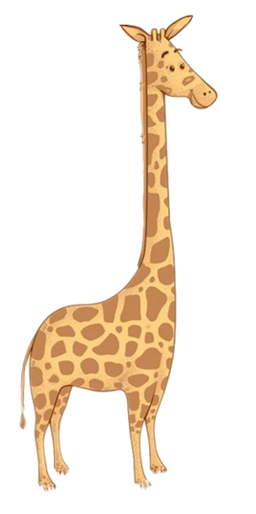
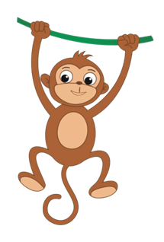
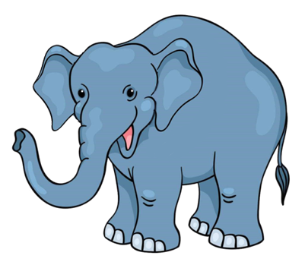
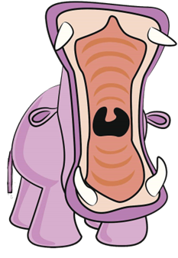
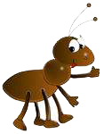
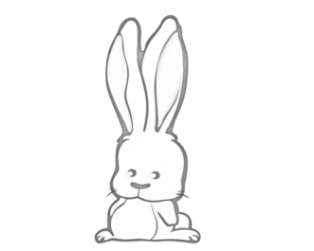
今天森林里可热闹了，动物朋友们不知为何争吵了起来。哦，原来是一只又大又圆的苹果，红红的、香喷喷的，看着就忍不住流口水，大家都想吃该怎么办呢？
高个子长颈鹿、胖嘟嘟大象、大嘴巴河马、长尾巴小猴、长耳朵小兔子，还有一只小蚂蚁，争吵不休，该如何是好？

Slide 4
02
比身高

Slide 5
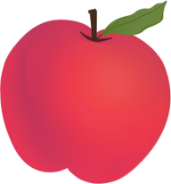
“按照个子的顺序吃怎么样？ 你觉得谁最高，谁最矮呢？”
结果长颈鹿得了第一名。“看见了吧，看见了吧。我个子最高，苹果我先吃。”
动物们量了身高，长颈鹿最高，大象比长颈鹿矮一点，河马比大象再矮一点，小猴比河马再矮一点，兔子比小猴再矮一点，小蚂蚁最矮。

Slide 6
03
比耳朵长短

Slide 7
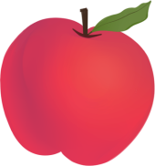
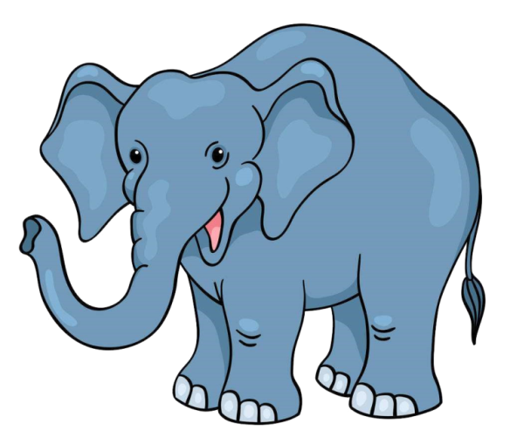
“不行不行，应该按照耳朵长短的顺序比比，谁耳朵最长谁先吃。”
动物们急忙竖起耳朵比了起来。兔子的耳朵最长，大象的耳朵短一点，长颈鹿的耳朵再短一点，河马的耳朵再短一点，猴子的耳朵再短一点，蚂蚁又得了最后一名。
结果兔子得了第一名。“看见了吧，看见了吧。我耳朵最长，苹果我先吃。”

Slide 8
04
比尾巴长短

Slide 9
你觉得比什么，猴子能得第一名，先吃到苹果呢？
猴子说：“得按尾巴的长短顺序比，尾巴最长的肯定是我，谁的尾巴第二长呢？”
结果猴子得了第一名。“看见了吧，看见了吧。我尾巴最长，苹果我先吃。”
猴子的尾巴最长、长颈鹿的尾巴短一点，大象的尾巴再短一点，河马的尾巴再短一点，兔子的尾巴再短一点……小蚂蚁又排在最后！

Slide 10
05
比嘴巴大小

Slide 11
河马想得第一名，应该比什么？你觉得河马长得怎么样？
河马的嘴巴最大，大象的嘴巴小一点，长颈鹿的嘴巴再小一点，猴子的嘴巴再小一点，兔子的嘴巴再小一点……小蚂蚁还是排在最后！
这么大的苹果当然应该嘴巴最大的先吃！小动物们都把嘴张到最大。
结果河马得了第一名。“看见了吧，看见了吧。我嘴巴最大，苹果我先吃。”

Slide 12
06
比体重

Slide 13
应该比什么？ 你觉得大象长得怎么样？（鼻子或是体重。）
你从哪里看出来大象最重？
把动物们和石头放在一个天平的两端，称一称重量。石头的多少能告诉我们动物的轻重。石头越多，表示体重越重。大象最重，小蚂蚁最轻。
这么大的苹果当然应该体重最重的动物先吃！小动物们都争先恐后地忙着称体重。你觉得谁最重？
结果大象得了第一名。“看见了吧，看见了吧。我最重，苹果我先吃。”

Slide 14
07
问题场景

Slide 15
小蚂蚁大喊了起来：“为什么不管什么顺序，都要从最大的开始呢？ 比个子，我最矮；比耳朵，我最短；比尾巴，我又是最短；比嘴巴，我还是最小；比体重，我又是最轻。怎么比，我都是最后一名。”有什么办法能让小蚂蚁排第一，先吃到苹果？
从小的顺序开始，第一名都是小蚂蚁，它得了5 个第一名，所以苹果应该是小蚂蚁吃。这真是一只聪明的小蚂蚁。
要比什么，小蚂蚁才能第一个吃到苹果呢？

Slide 16
谢谢！

